Slide 1
স্বাগতম

Slide 2
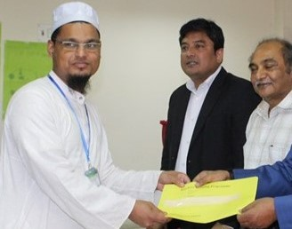
পরিচিতি
মোঃ হাফিজুর রহমান
প্রভাষক, সমাজবিজ্ঞান বিভাগ
শরণখোলা সরকারি কলেজ
শরণখোলা, বাগেরহাট।
মোবাইল নং-০১৭৪০-৪২৯৯৪৩
বাতায়ন আইডি - hafiz1984
শ্রেণি : দ্বাদশ
বিষয় : সমাজবিজ্ঞান ২য় পত্র
অধ্যায় : নবম
পাঠ : ৫
সময় : ৫০ মিনিট

Slide 3
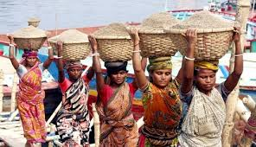
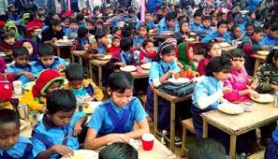
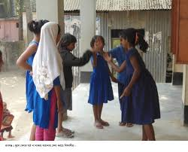
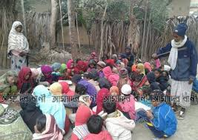
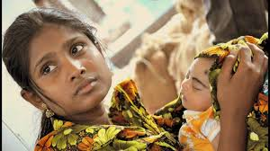
নিচের চিত্রগুলো লক্ষ্য কর

Slide 4
আজকের পাঠ
“বাংলাদেশে নিরক্ষরতা ”

Slide 5
এই পাঠ শেষে শিক্ষার্থীরা …
বাংলাদেশে নিরক্ষরতার কারণ চিহ্নিত করতে পারবে
বাংলাদেশের সমাজে নিরক্ষরতার কারণ ব্যাখ্যা করতে পারবে

Slide 6
একনজরে বাংলাদেশে নিরক্ষরতার কারণ
দারিদ্র্য
কন্যাসন্তানের প্রতি নেতিবাচক মনোভাব
বিদ্যালয় ও শিক্ষক স্বল্পতা
বিদ্যালয়ে অনুন্নত পরিবেশ ও অব্যবস্থাপনা
অনুন্নত যোগাযোগ ব্যবস্থা
যৌতুক প্রথা

Slide 7
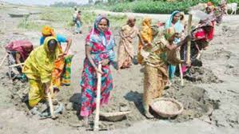
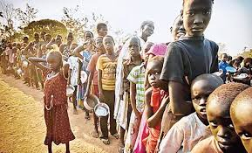
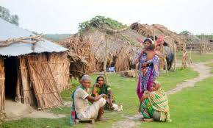
প্রতিদিন দু’বেলা দু’মুঠো অন্নের সংস্থান করা যাদের জন্য কষ্টকর তাদের পক্ষে সন্তানের লেখাপড়ার খরচ যোগানো আশাতীত।
দারিদ্র্য

Slide 8
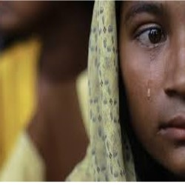
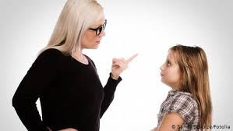
গ্রাম বাংলায় এখনও পুত্রসন্তান জন্ম নিলে উচ্চস্বরে আযান দিয়ে পৃথিবীতে তার আগমনকে স্বাগত জানানো হয় অথচ কন্যাসন্তানের প্রতি তেমনটি করা হয় না।
কন্যাসন্তানের প্রতি নেতিবাচক মনোভাব

Slide 9
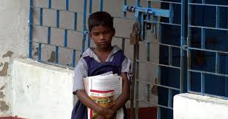
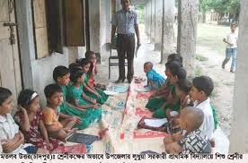
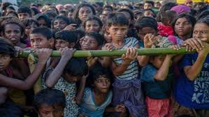
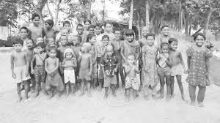
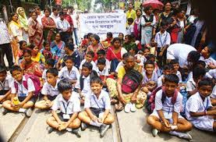
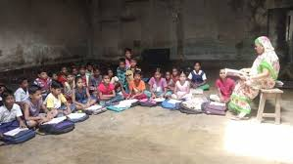
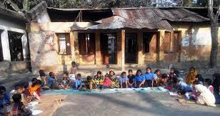
বিদ্যালয় ও শিক্ষক স্বল্পতা
সার্বিকভাবে বিদ্যালয় ও শিক্ষক স্বল্পতা এমনকি বয়ঃপ্রাপ্ত মেয়েদের সহশিক্ষা পছন্দ করে না

Slide 10
একক কাজ
“বাংলাদেশে নিরক্ষরতার ৫টি কারণ লিখ”।

Slide 11
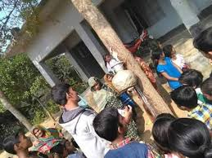
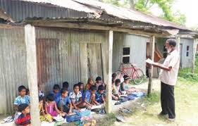
বিদ্যালয়ের অনুন্নত পরিবেশ ও অব্যবস্থাপনা
অবকাঠামোগত সুযোগ সুবিধার অভাব, নিয়মিত ক্লাস না হওয়া, ম্যানেজিং কমিটির সদস্যদের উদাসীনতা ইত্যাদি

Slide 12
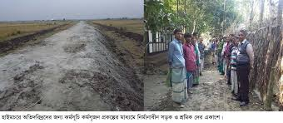
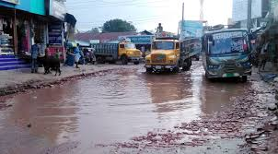
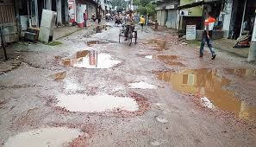
অনুন্নত যোগাযোগ ব্যবস্থা
২ থেকে ৪ কিমি হেটেও কোন বিদ্যালয় পাওয়া যায়না। রাস্তাঘাট এবং যোগাযোগ ব্যবস্থা খুবই অনুন্নত।

Slide 13
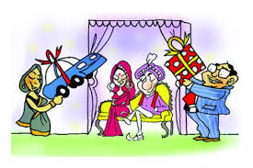
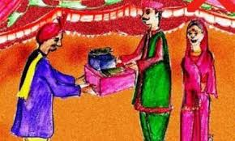
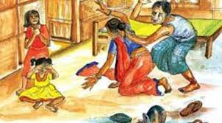
যৌতুক প্রথা
মেয়েদের উচ্চ শিক্ষিত করে তার জন্য উপযুক্ত পাত্রের সাথে বিবাহ দিতে মোটা অঙ্কের টাকা যৌতুক হিসেবে দিতে হয়। তাই অল্প বয়সে তাদের বিবাহ দিয়ে দেন।

Slide 14
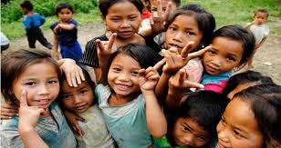
দলগত কাজ
“ বাংলাদেশে নিরক্ষরতার কারণগুলো উল্লেখ কর”।

Slide 15
মূল্যায়ন
১। নিচের কোনটি বাংলাদেশে নিরক্ষরতার কারন নয়?
ক। দারিদ্র্য খ। বিদ্যালয় স্বল্পতা
গ। শিক্ষক স্বল্পতা ঘ। নারীর সমমর্যাদা
২। নিরক্ষরতা কেন বাড়ে?
ক। শিক্ষার উন্নয়ন খ। দারিদ্র্যতা কমলে
গ। বিদ্যালয় স্বল্পতা ঘ। বিজ্ঞান শিক্ষার উন্নয়ন
৩। বাংলাদেশের কোন সমাজে কন্যা সন্তানের উপর নেতিবাচক প্রভাব দেখা যায়?
ক। শহরে খ। গ্রামে
গ। রাজধানীতে ঘ। পৌর এলাকা

Slide 16
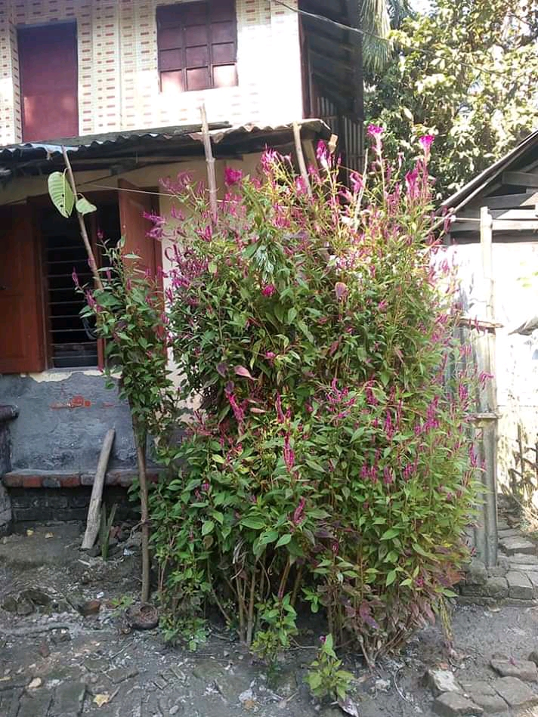
বাড়ির কাজ
“বাংলাদেশে স্বাক্ষরতার পথে নানাবিধ আর্থ-সামাজিক, রাজনৈতিক ও সাংস্কৃতিক প্রতিবন্ধকতা বিদ্যমান”-তোমার মতামত দাও।

Slide 17
ধন্যবাদ

